Slide 1
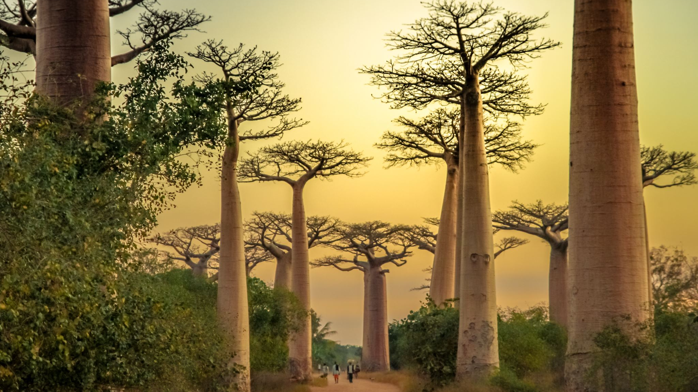
Thème 3 : Les écosystèmes et les services offerts par la nature à l’Homme
Spécialité SVT première

Slide 2
Introduction : biodiversité
Cliquez sur l’image pour voir la vidéo

Slide 3
Travail à réaliser
Vous allez préparer un powerpoint de cours pour vos camarades sur une partie de ce thème. Celui-ci devra contenir obligatoirement :
une problématique,
des activités à résoudre par vos camarades (questions à poser)
des documents,
un bilan de cours répondant au problème,

Slide 4
Travail à réaliser
Vous avez à votre disposition pour ce travail :
Les documents et bilans du livre correspondants à la partie que vous traiterez,
Des sources internet que vous jugerez utiles et dont vous citerez la provenance,
Vous choisirez un exemple de votre choix (une espèce ou un milieu naturel qui vous tient à cœur de préserver par exemple),
Un quota de 10 à 15 diapositives maximum

Slide 5
Travail à réaliser
Lors de votre passage à l’oral :
Vous aurez 5 à 10 min maximum pour présenter votre partie de cours,
Vous devrez faire participer votre auditoire qui pourra d’ailleurs vous poser des questions si nécessaires (interactivité à prévoir),

Slide 6
Choix de la partie du cours à traiter
Chapitre 1 : Des interactions dynamiques au cœur des écosystèmes
Chapitre 2 : Les services que nous offre la nature et leurs gestions
Qu’est-ce qu’un écosystème ?
A – exemple terrestre
B – exemple marin
Les êtres vivants interagissent au sein des écosystèmes
La matière circule au sein des écosystèmes
La dynamique des écosystèmes et leur résilience
Les humains interagissent avec les autres espèces…
… et peuvent également dégrader les écosystèmes !
La santé humaine est dépendante de la santé des écosystèmes
Les services que nous offre la nature sont divers et utiles…
… et l’ingénierie écologique rend des service aux écosystèmes

